Slide 2
Każda edukacja jest zawodowa

Slide 3
Każda edukacja jest zawodowa
O przemianach myślenia o edukacji we współczesnym świecie
dr hab. Piotr Mikiewicz, prof. UD DSW

Slide 4
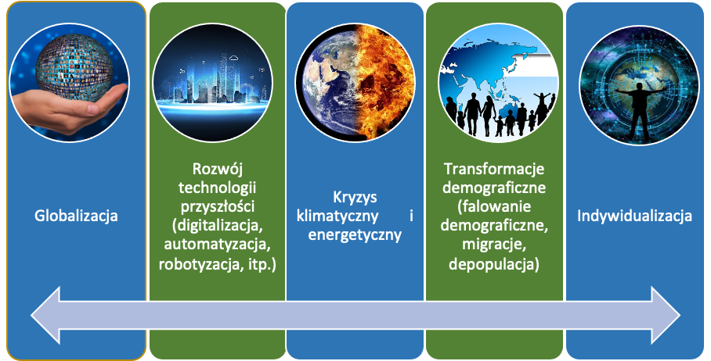
Kluczowe megatrendy i wyzwania cywilizacyjne

Slide 5
Relacja edukacja i rynek pracy
Edukacja jako funkcja rynku pracy
Problem dopasowania
Strukturalne dopasowanie podaży i popytu na pracę
Dopasowanie zasobów ludzkich w przedsiębiorstwie
Dopasowanie pracy do predyspozycji i aspiracji jednostki

Slide 6
OBLICZA EDUKACJI
Edukacja formalna
Edukacja pozaformalna
Uczenie się nieformalne

Slide 7

EDUKACJONALIZACJA
Edukacja jako dobro publiczne i prywatne
Zmiana paradygmatyczna: przejście od mądrości do umiejętności
Edukacja jako przyczyna i rozwiązanie problemów społecznych

Slide 8


Edukacjonalizacja oznacza coraz większe znaczenie edukacji formalnej w życiu jednostek.
Szkoła przestaje być jedynie miejscem przygotowania do „prawdziwego życia” – staje się kluczowym elementem biografii jednostki, a okres kształcenia ulega wydłużeniu (obowiązkowa edukacja, studia, kursy podyplomowe).
To zdjęcie, autor: Nieznany autor, licencja: CC BY-NC-ND

Slide 9

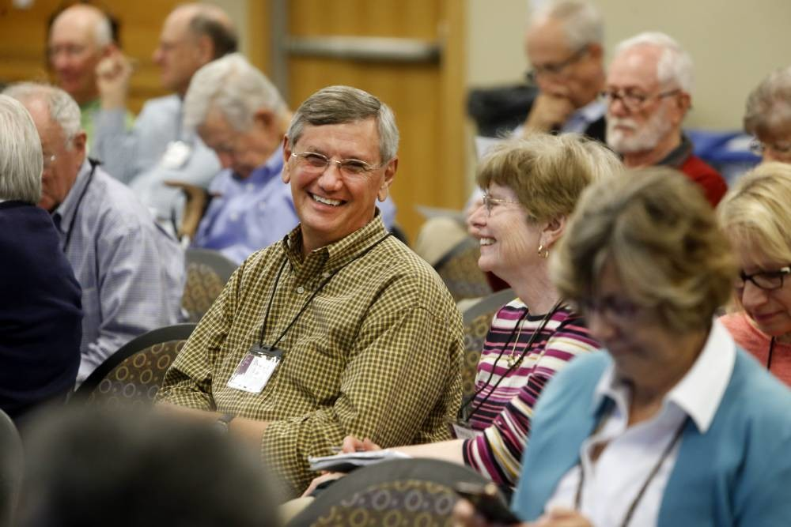
Szkolne formy działania (program, relacja nauczyciel–uczeń, oceny, certyfikaty) przenikają do takich obszarów, jak: – medycyna („szkoły rodzenia”), – praca socjalna, polityka rynku pracy (szkolenia dla bezrobotnych), – zarządzanie w firmach (szkolenia pracownicze).
Kompetencje wcześniej przekazywane w sposób nieformalny zostają sformalizowane i objęte systemem kształcenia
To zdjęcie, autor: Nieznany autor, licencja: CC BY-SA-NC
To zdjęcie, autor: Nieznany autor, licencja: CC BY

Slide 10

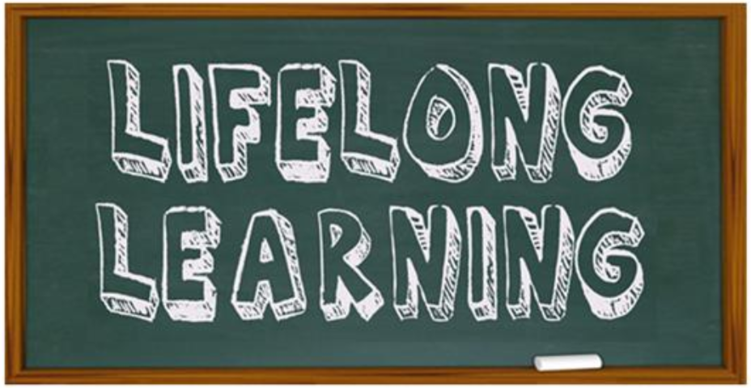
Life-long learning przestaje być sloganem – staje się normą i wymogiem społecznym.
Edukacja staje się nie tylko prawem, ale obowiązkiem jednostki (postawa ciągłego doskonalenia).
Rodzicielstwo i życie rodzinne również są „pedagogizowane” – rodzice czują presję angażowania dzieci w zajęcia rozwojowe, a nawet sami podlegają szkoleniom (np. warsztaty dla rodziców).
To zdjęcie, autor: Nieznany autor, licencja: CC BY

Slide 11

Problemy społeczne stają się problemami edukacyjnymi - zjawiska takie jak bezrobocie czy nierówności są interpretowane jako efekt deficytów kompetencyjnych
Pojawia się krytyka szkoły, ale jednocześnie rośnie oczekiwanie, że edukacja rozwiąże problemy społeczne i gospodarcze

Slide 12

Kapitalizm edukacyjny jako efekt filozofii kapitału ludzkiego
Sygnalna moc dyplomu na runku pracy
Uwierzytelnienie kompetencji
Kapitał symboliczny jednostek – efekt inwestycji w zdobywanie kapitału ludzkiego
Dyplom jako warunek konieczny ale niewystarczający do wejścia do elit społecznych
To zdjęcie, autor: Nieznany autor, licencja: CC BY-SA

Slide 13

Vocationalizacja kształcenia wyższego
Uczelnia jako szkoła trzeciego stopnia – usługa edukacyjna
Otwartość na potrzeby rynku
Prymat kształcenia praktycznego – studenci oczekują umiejętności
Naukowcy nie kształcą przyszłych naukowców - zanik modelu mistrz-uczeń
Krótkie formy kształcenia – w stronę modułowości i mikro-potwierdzeń
To zdjęcie, autor: Nieznany autor, licencja: CC BY-SA

Slide 14

Vocationalizacja kształcenia ogólnego
„Po co mi to?” – utylitarny charakter kształcenia
Język umiejętności w miejsce języka mądrości w debacie o edukacji w szkole podstawowej
Efekty uczenia się ważniejsze niż proces kształcenia

Slide 15


Doradztwo zawodowe przez całe życie jako kluczowy element i oś systemu rozwoju umiejętności
To zdjęcie, autor: Nieznany autor, licencja: CC BY-NC-ND
Systemowo obecne już w przedszkolu
Przejście od wyboru zawodu do poradnictwa całożyciowego

Slide 16
Zintegrowany System Kwalifikacji
Zintegrowany Rejestr Kwalifikacji
Branżowe Centra Umiejętności
Sektorowe Rady ds. Kompetencji
Indywidualne Konta Rozwojowe
…
ZINTEGROWANA STRATEGIA UMIEJĘTNOŚCI
Oprzyrządowanie systemu

Slide 17
Dziękuję
Za uwagę

